Slide 1


運動訓練學
鄭景峰
訓練週期02

Slide 2
小週期的類型
發展小週期
震撼小週期
恢復-再生小週期
顛峰與無負荷小週期

Slide 3
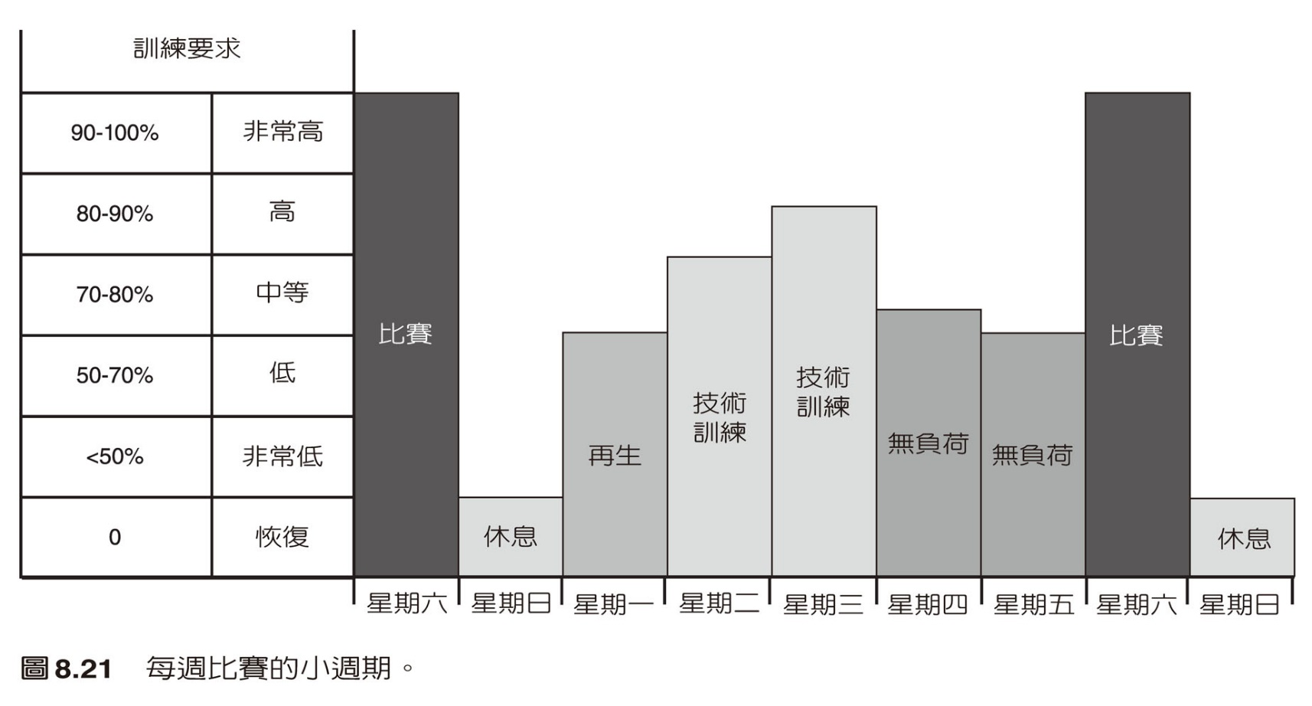
比賽期的小週期變化
根據比賽時間來安排再生與無負荷訓練日
個人項目

Slide 4
比賽期的小週期變化
對手程度較差或比賽較不重要
星期一的恢復日，改為額外的技戰術訓練

Slide 5
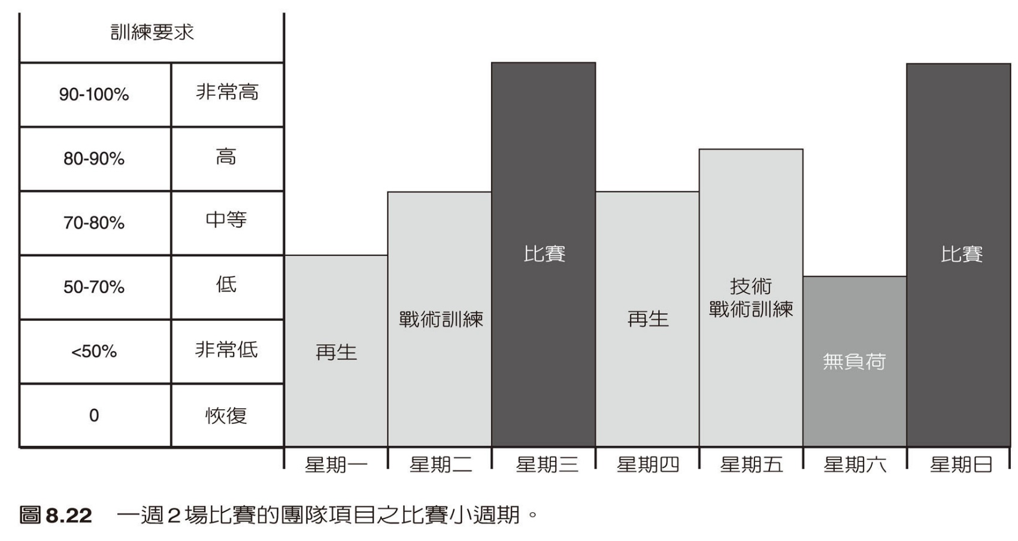
比賽期的小週期變化
一週有多場比賽時
團隊項目

Slide 6
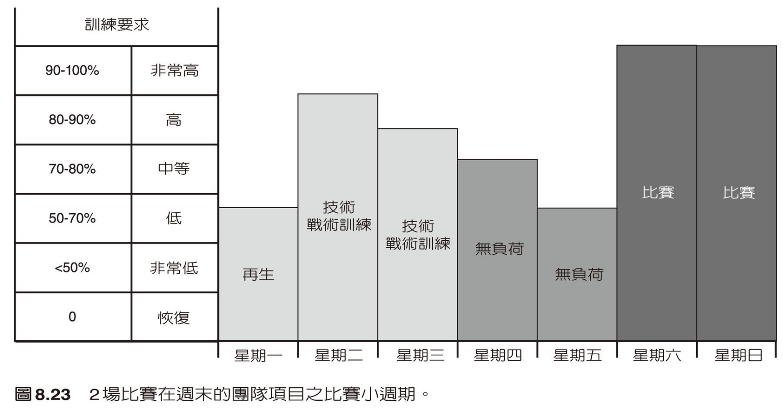
比賽期的小週期變化
週末連續2天比賽

Slide 7
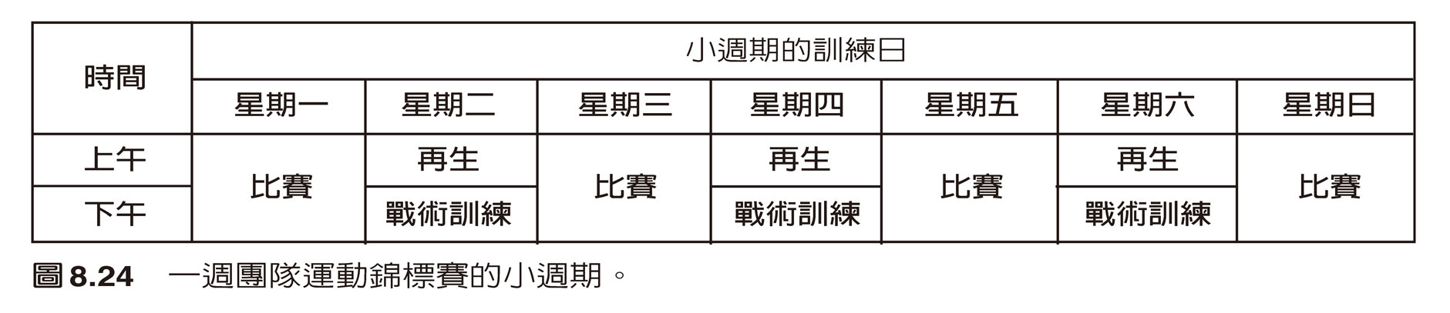
比賽期的小週期變化
連續多天的錦標賽，可安排動態恢復
營養增補，肝醣含量的再補足

Slide 8
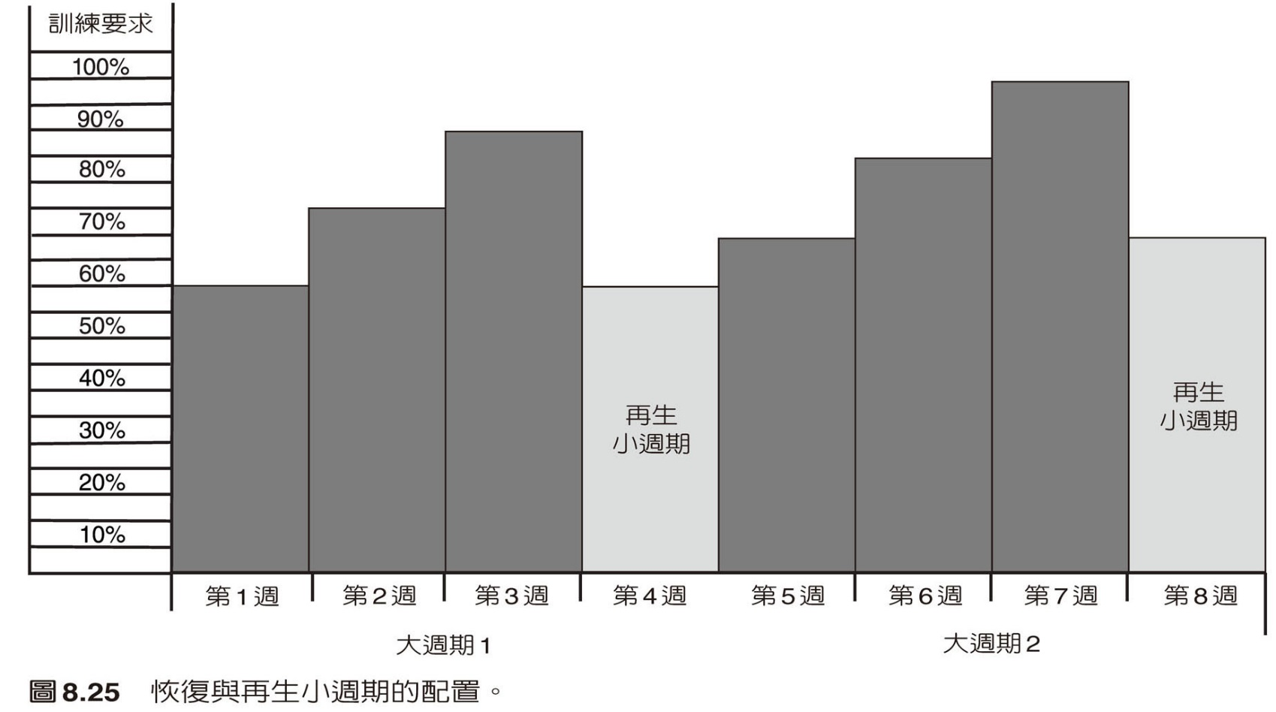
恢復與再生小週期
疲勞管理對於訓練過程很重要

Slide 9
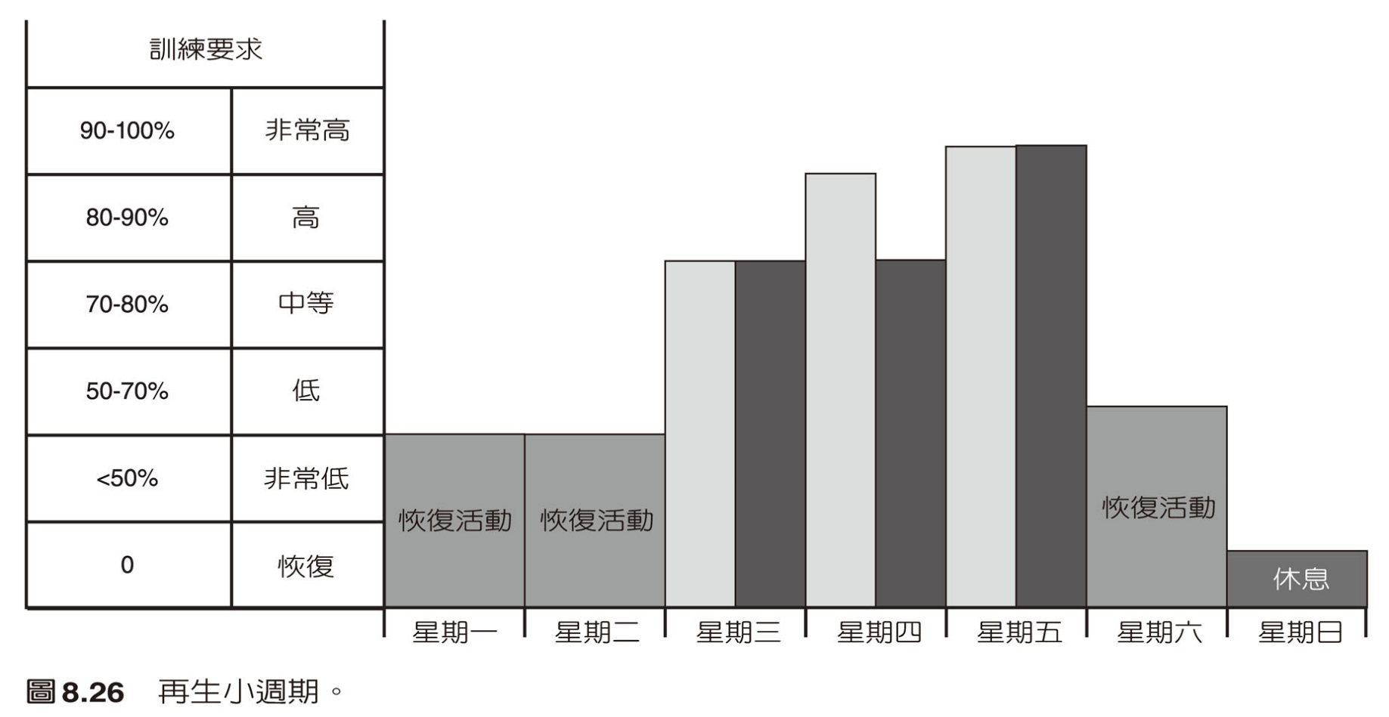
恢復與再生小週期

Slide 10
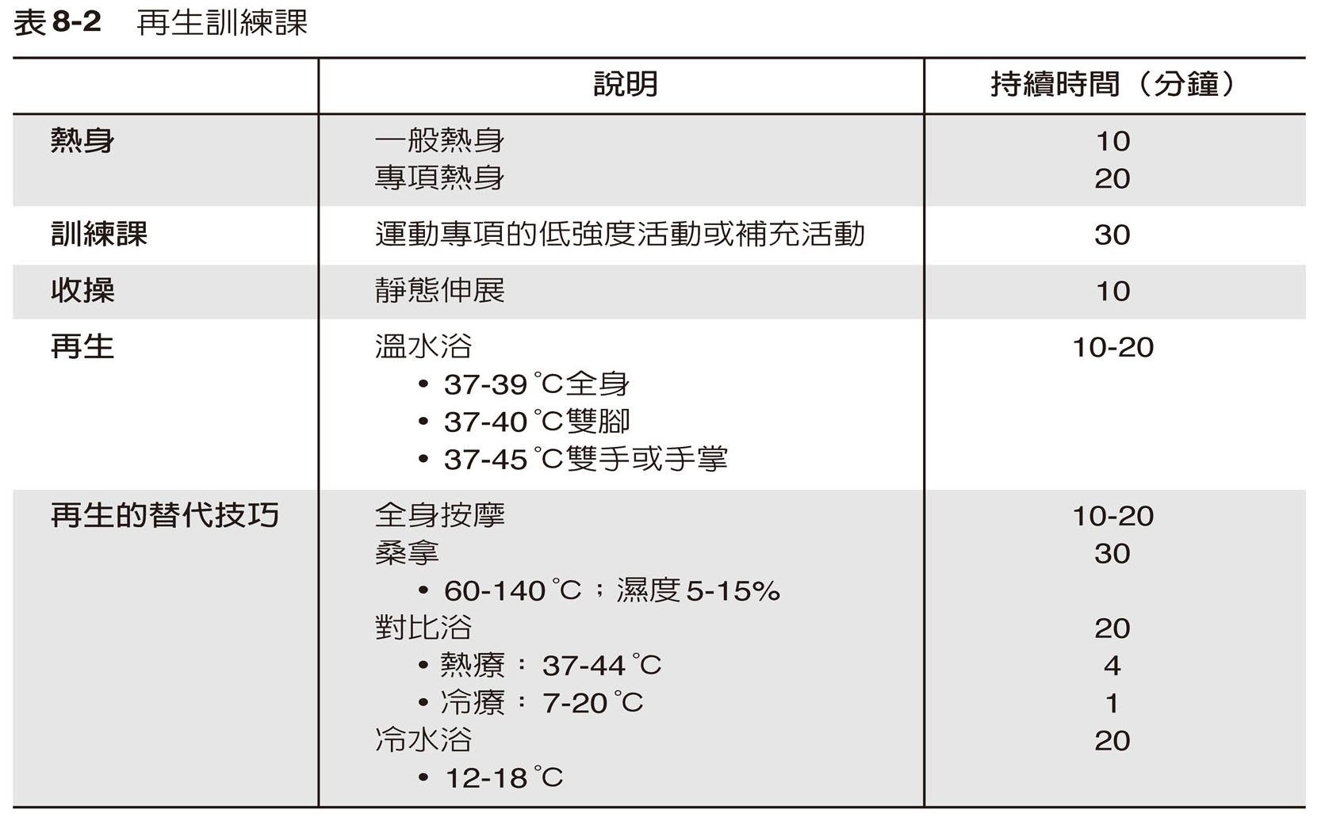
恢復與再生小週期

Slide 11
訓練的量化
以客觀的方法來設定訓練強度或負荷
訓練量
  田徑、游泳與划船，以總里程數計
  投擲項目，以投擲次數計
  阻力訓練，以總噸數計
訓練強度
  彈跳或投擲的距離、最大速度或最大功率或最大心跳率的百分比
  最大肌力或1RM的百分比
團隊項目不易量化

Slide 12
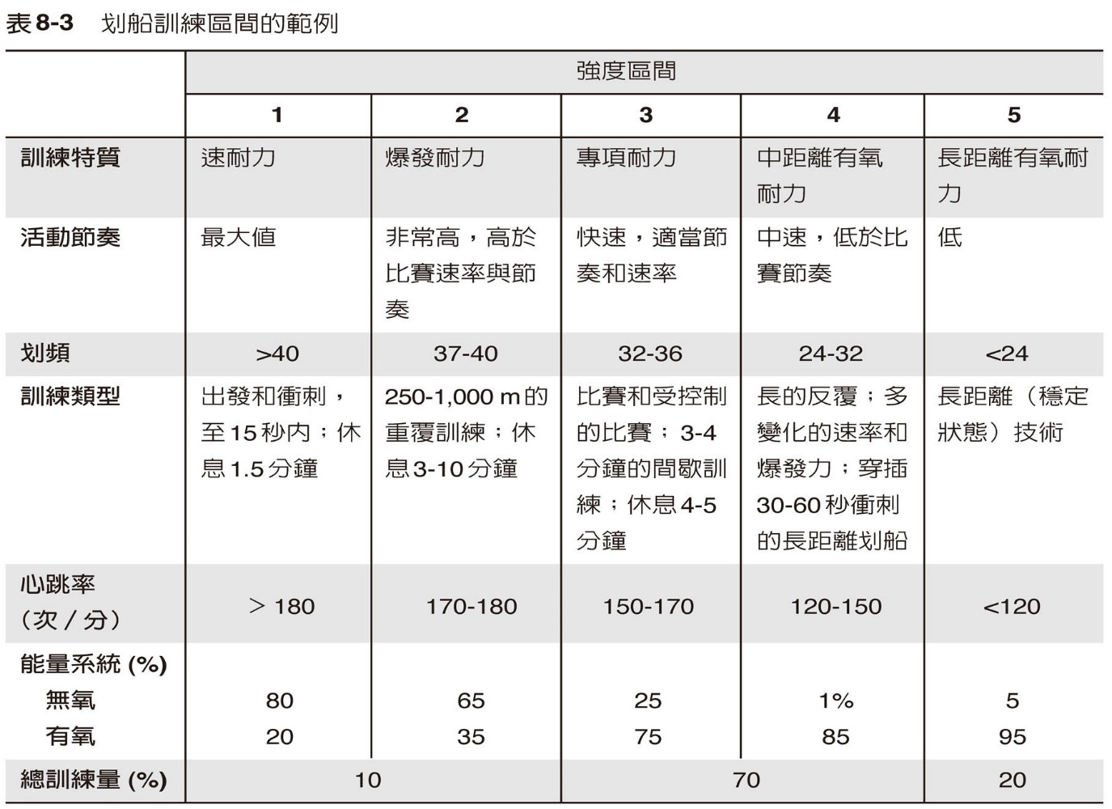
訓練的量化
依據運動專項的生理需求，設定3-5種訓練強度

Slide 13
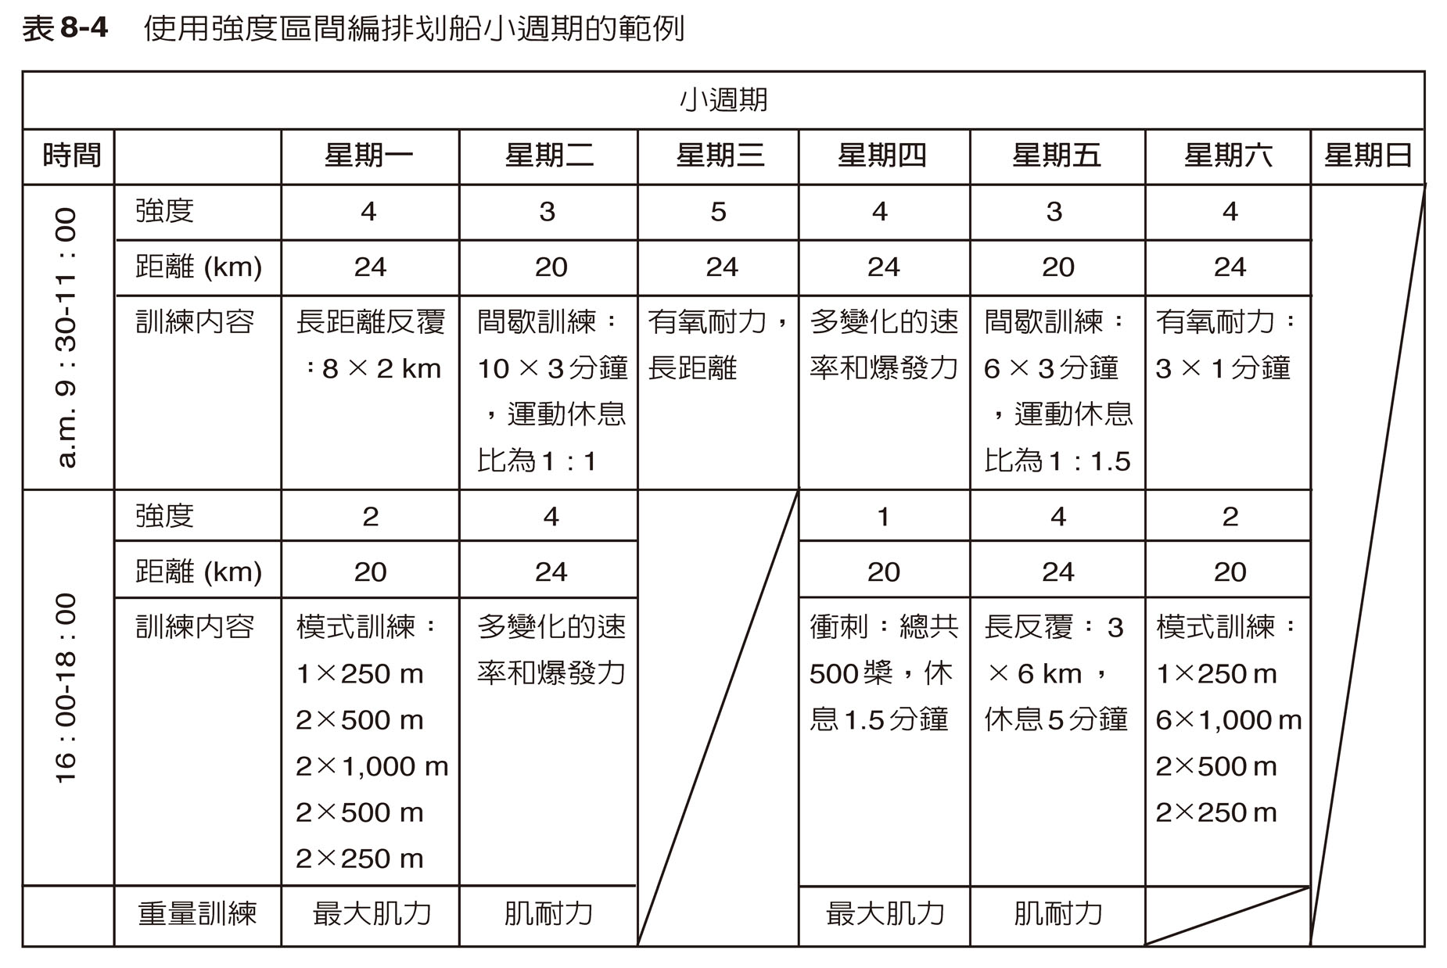
訓練的量化

Slide 14
訓練的量化
沒有客觀量化指標時，可主觀地將技術拆解
5種強度區間
  最大強度
  高於比賽或競賽的速度
  比賽或競賽的速度
  低於比賽或競賽的速度
  補償作用

Slide 15
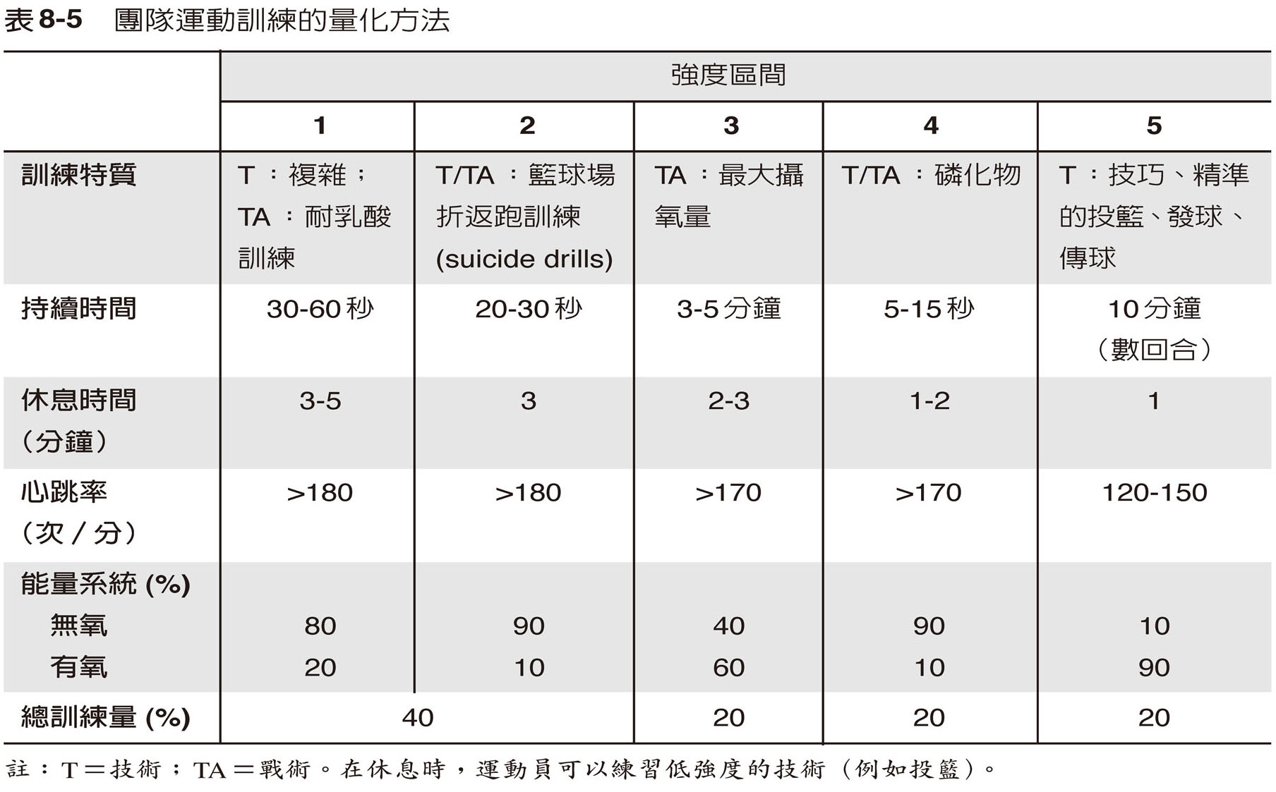
訓練的量化

Slide 16
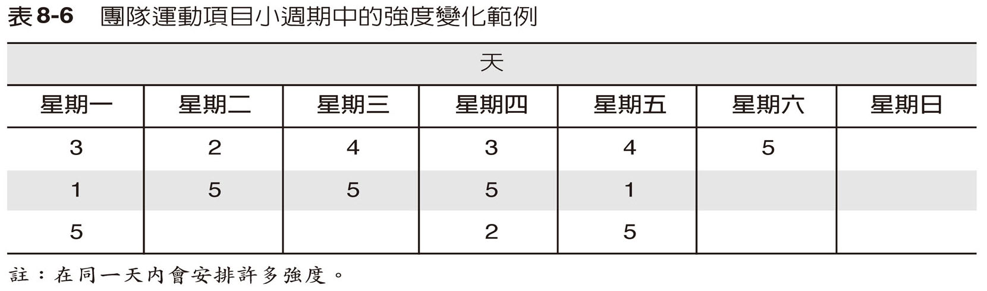
訓練的量化

Slide 17
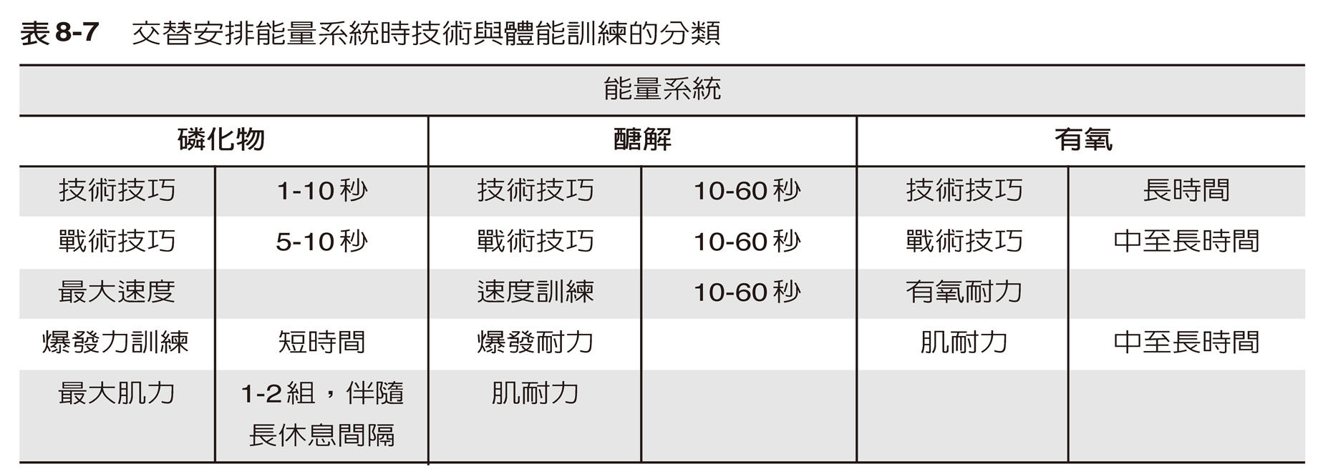
依據能量系統交替安排訓練強度
磷化物、醣解、有氧系統
在準備期時，不需進行完全的恢復，讓選手可持續受到身體上的挑戰

Slide 18
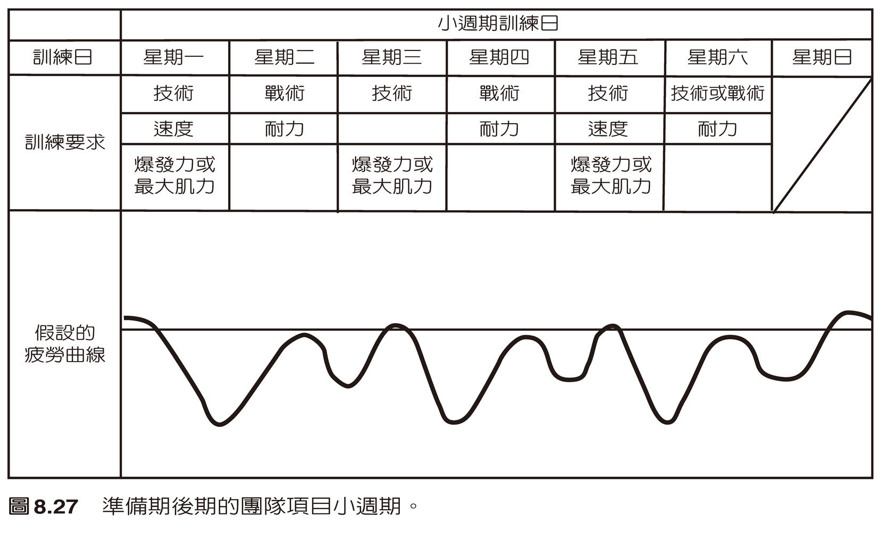
依據能量系統交替安排訓練強度

Slide 19
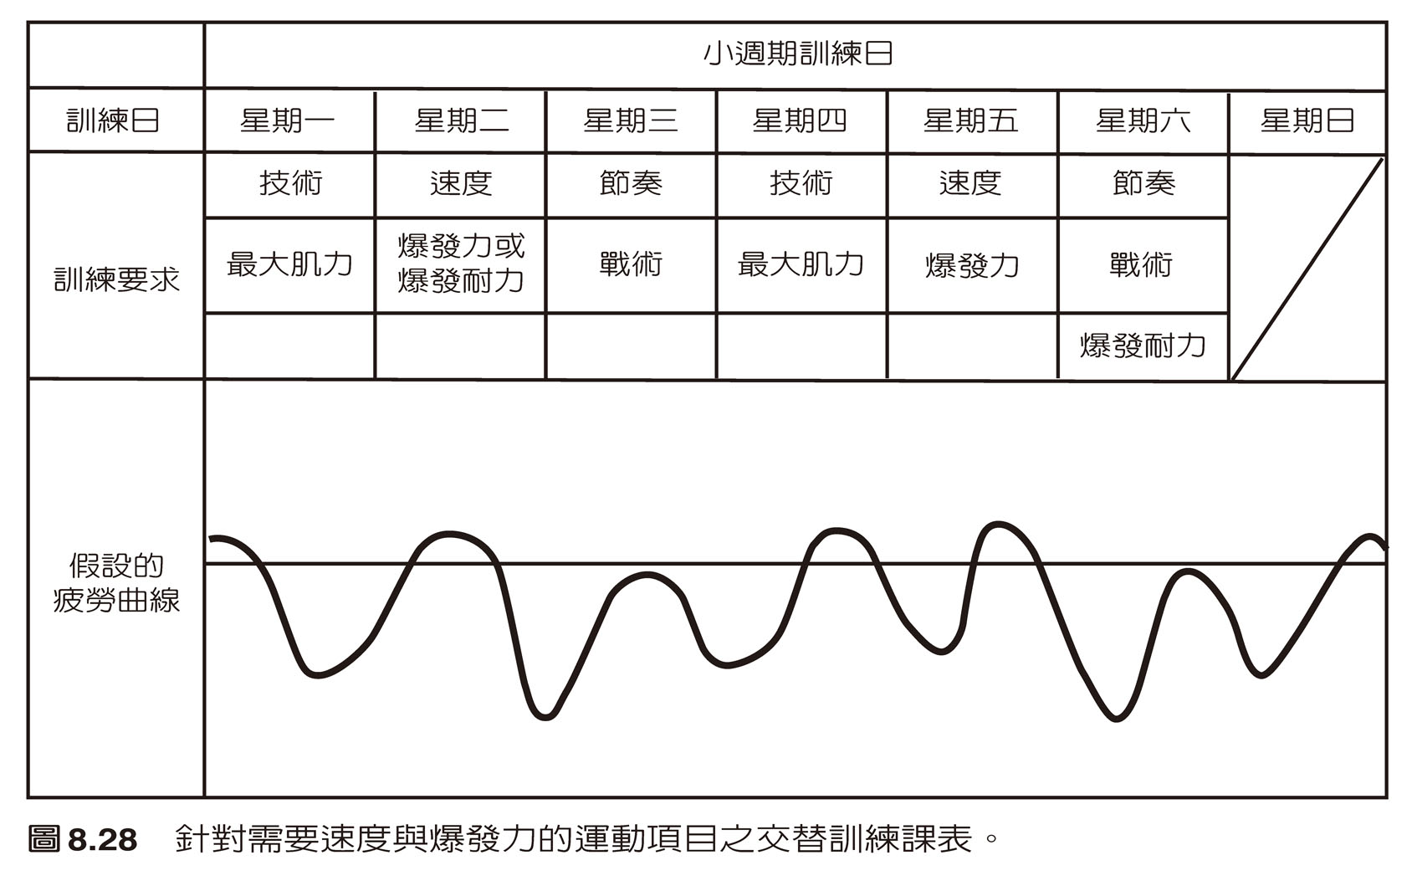
依據能量系統交替安排訓練強度
爆發耐力，每組實施連續10-25次的爆發力動作

Slide 20
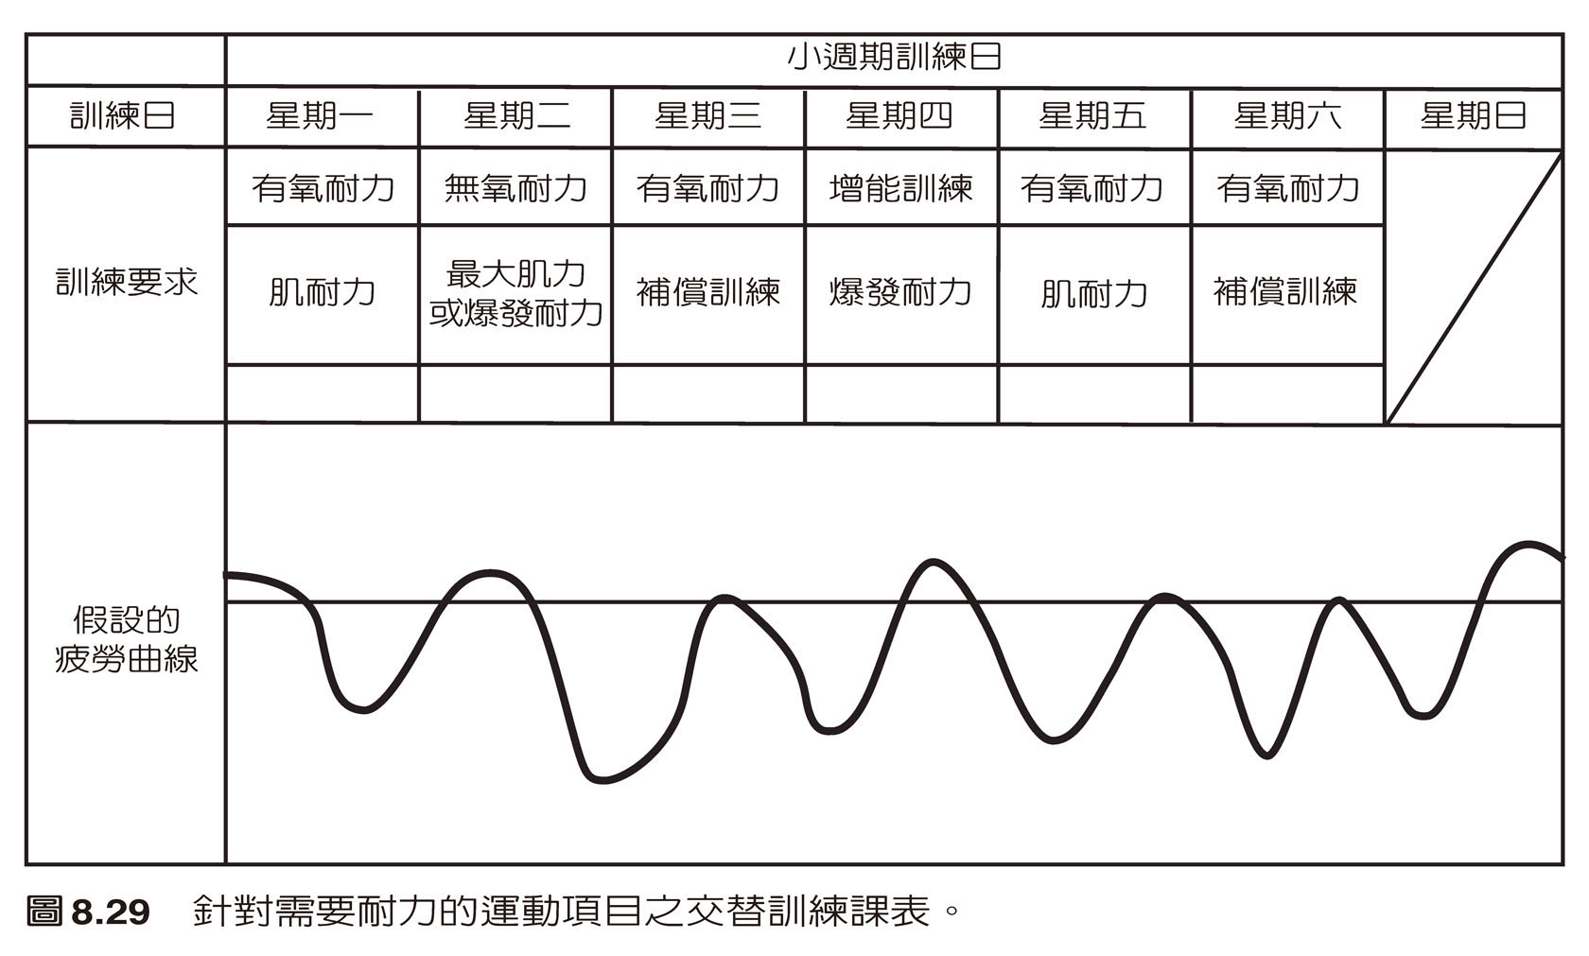
依據能量系統交替安排訓練強度

Slide 21
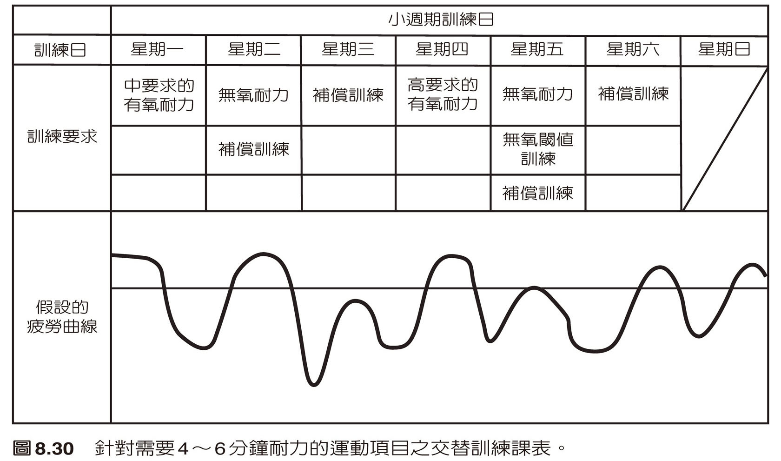
依據能量系統交替安排訓練強度

Slide 22
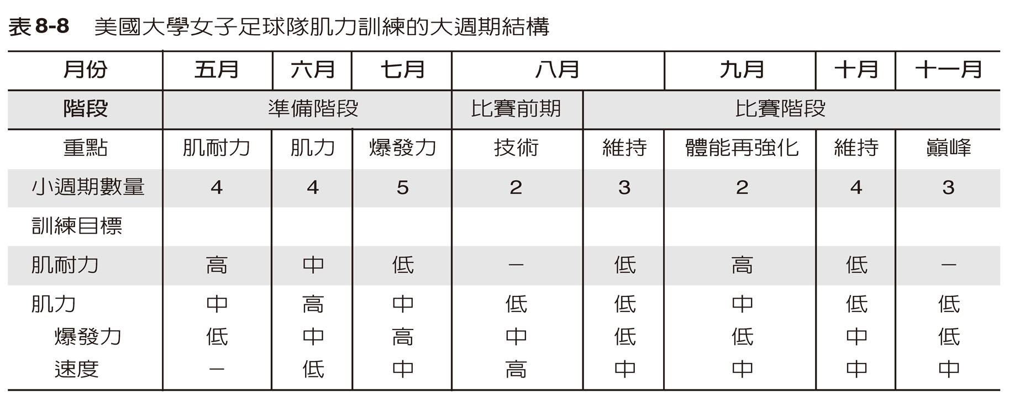
大週期
2-7週
累積、蛻變、實現大週期

Slide 23
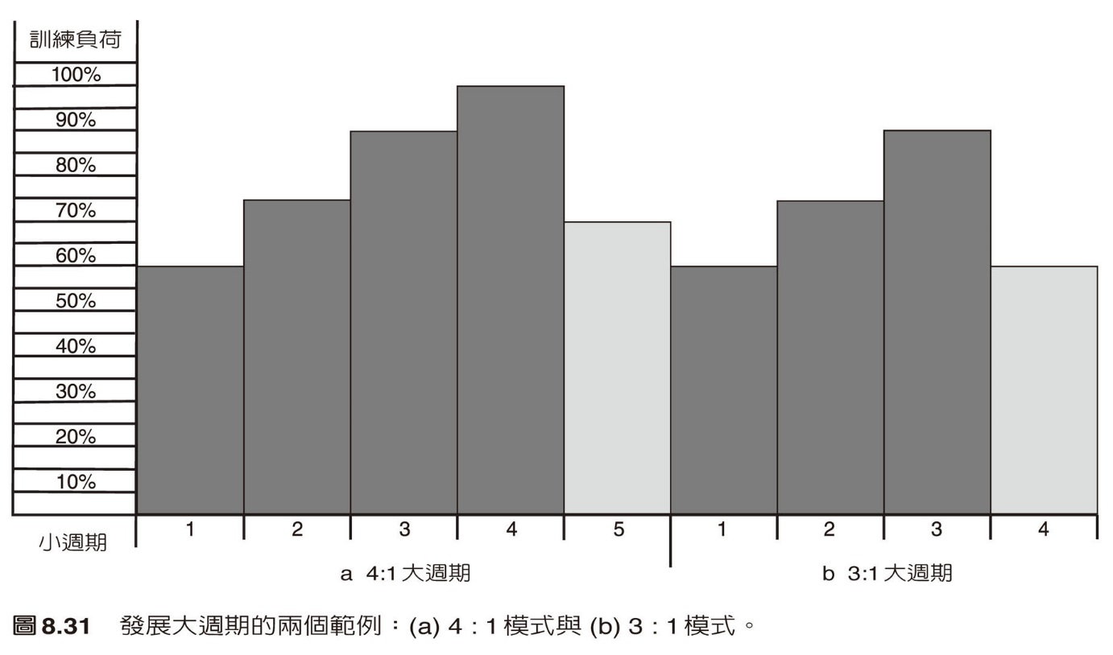
大週期的結構考量
依據目標、訓練季期與比賽賽程而定
準備階段是計畫的重要部分，也是比賽的基礎
4：1或3：1

Slide 24
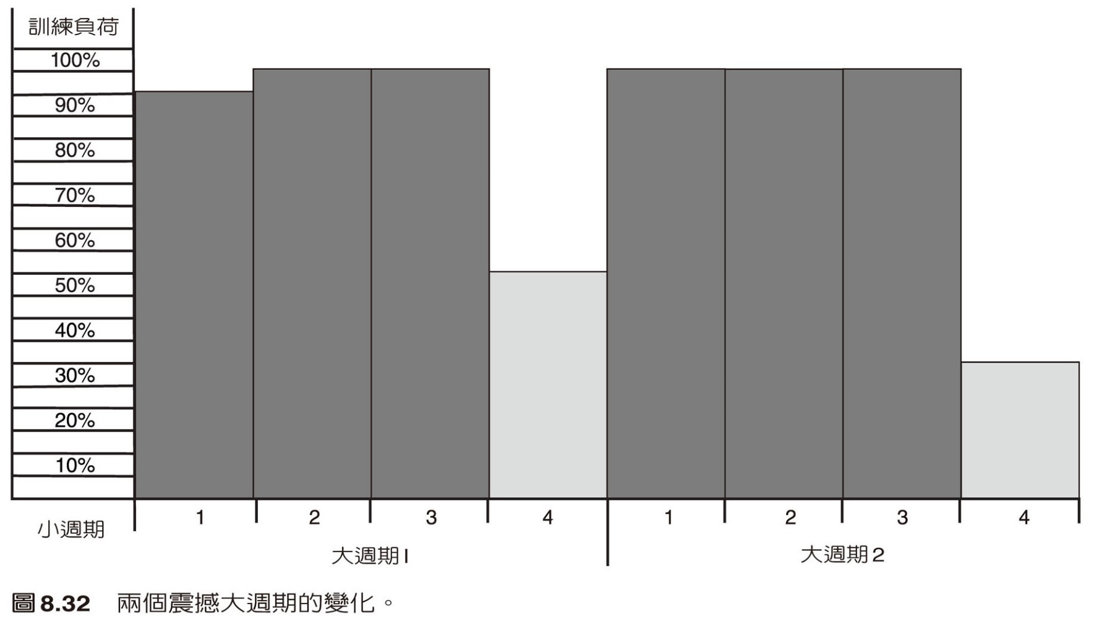
大週期的結構考量

Slide 25
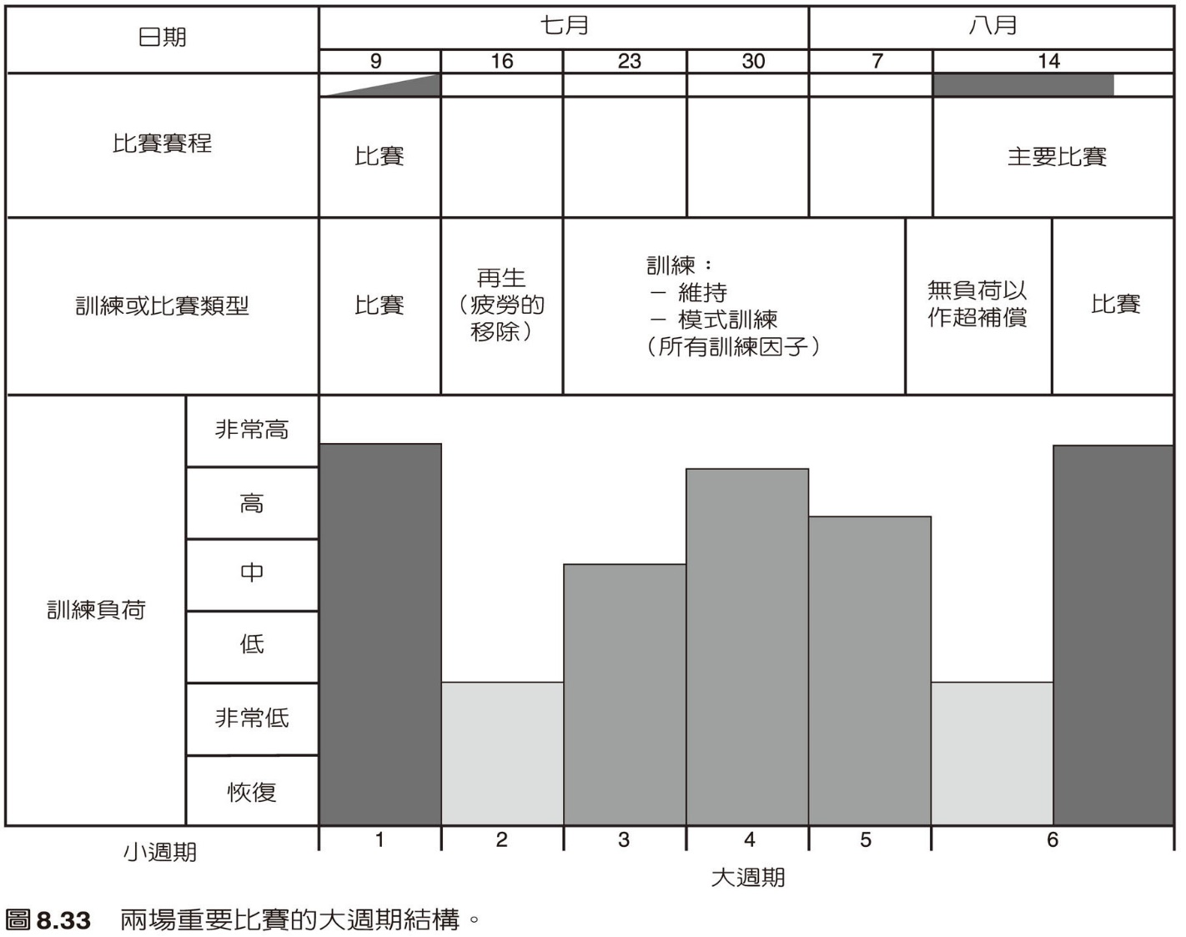
大週期的結構考量
比賽期依據賽程來編排
4：1、3：1、2：1、1：1、2：2

Slide 26
參考文獻
林正常等 (2011)。運動訓練法。臺北市：藝軒圖書出版社。

